Slide 1
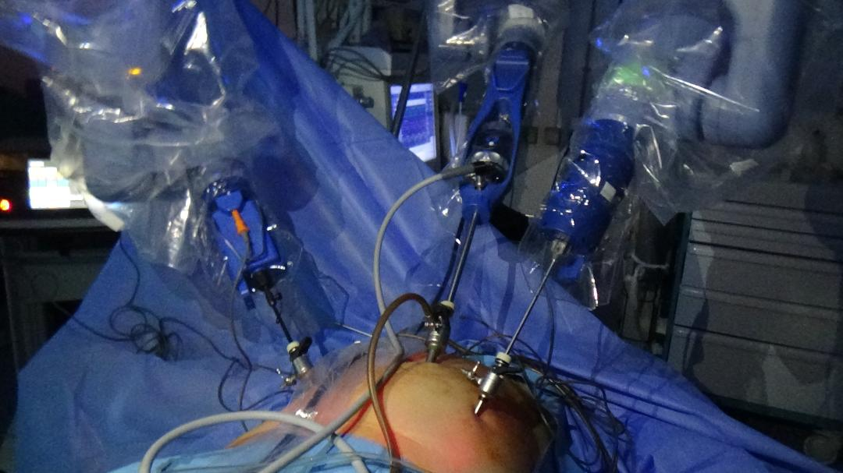
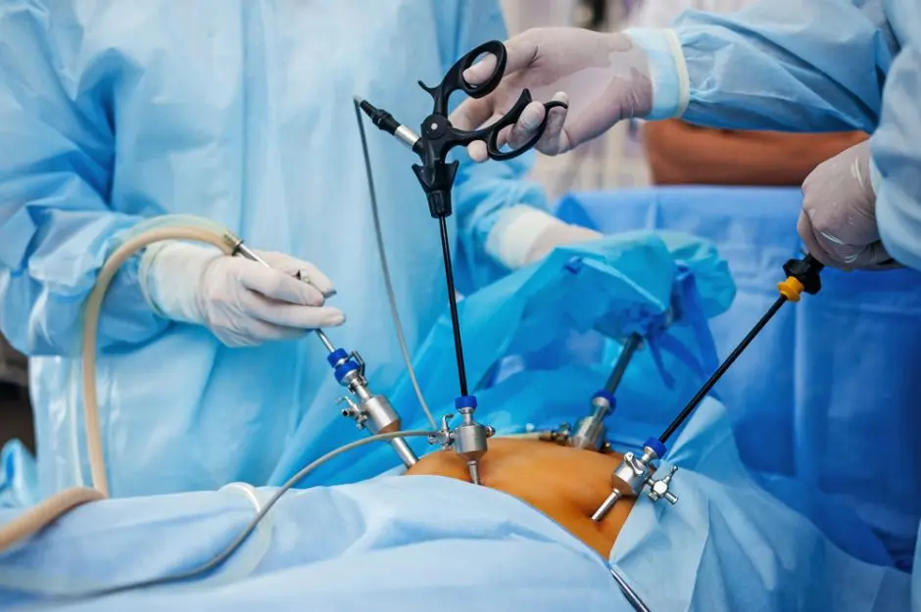
LA SOCIÉTÉ TUNISIENNE DE CHIRURGIE ONCOLOGIQUE (STCO) ORGANISE S/S L’EGIDE DE LA FACULTE DE MEDECINE DE TUNIS
UNE
MASTERCLASS DE CHIRURGIE MINI-INVASIVE
DES CANCERS GYNÉCOLOGIQUES
Webinar hybride,7 JANVIER 2022, faculté de médecine de Tunis
INVITÉS
Frédéric MARCHAL
(Institut de cancérologie de Lorraine, Nancy)
Faouzi CHEBBI ( Tunisie)
Eric LAMBAUDIE
(Institut Paoli Calmettes, Marseille)
Eric LEBLANC
(Centre Oscar Lambret, Lille)
Setheme Daniele MOSEHLE
(Afrique du sud)
Amine MAKNI ( Tunisie)
Sassi BOUGHIZANE (Tunisie)
Leila ATTIA (Tunisie)
Wajih DOUGAZ (Tunisie)
THEMES
Cancer du col utérin
Cancer de l’ovaire
Cancer de l’endomètre
Cancer de la vulve
Conférences
Forums vidéos
Ateliers sur trainer
Coordinateur,inscription : Dr SLIMANE Maher
stco.asso@gmail.com Tél: 98442023

Slide 2
MASTERCLASS DE CHIRURGIE MINI-INVASIVE
DES CANCERS GYNÉCOLOGIQUES
Webinar Hybride: 7 JANVIER 2022, faculté de médecine de Tunis
PROGRAMME
Vendredi 7 janvier 2022 : Amphithéâtre cérémonial , faculté de médecine de Tunis 8H-8H30: accueil des participants Modérateurs : Rahal K, Fadhlaoui A, Zemni I, Mchala L 8H30- 8H50: Histoire de la chirurgie mini invasive et nouveautés CHEBBI F 8H50-9H10: Voies d’accès à la cavité abdominale DOUGAZ W 9H10-9H30: Anatomie pelvienne laparoscopique BOUZAIENE H 9H30-9H50: Hystérectomie en 10 étapes ATTIA L 9H50-10H10: Laparoscopic inguinal lymph node dissection in the carcinoma of the vulva MOSEHLE D (Afrique du sud) 10H10-10H30: La chirurgie mini invasive dans le cancer du col utérin LEBLANC E (Lille) 10H30-10H40: discussion 10H40-11H : Pause-café Modérateurs : Ben Hassouna J, Ayadi MA, Chekir A, Hdiji A 11H-11H20: Stadification para aortique dans le cancer du col utérin avancé : NAIJA L Expérience de l’Institut Salah Azaiez 11H20-11H40: Lymphadénectomie pelvienne RAHAL K 11H40-12H: Rôle de la laparoscopie dans les cancers de l’ovaire BOUGUHIZANE S 12H-12H10: discussion 12H10-13H30 : Lunch bag Modérateurs : Hechiche M, Achouri L, Houissa A, Kasia JM 13H30-13H50 : Cancer de l’endomètre : Recommandations ESGO LAMBAUDIE E (Marseille) 13H50- 14H10 : Ganglion sentinelle dans le cancer de l’endomètre : BOUAZIZ H Expérience de l’Institut Salah Azaiez 14H10-14H30: Lymphadénectomie pelvienne par v NOTES BENNA M (Nancy) 14H30-14H50 : La chirurgie robotique dans les cancers gynécologiques MARCHAL F (Nancy) 14H50-15H00 : discussion 15H00-15H25 : pause café Modérateurs : Mahmoud K, Dhieb T, Mourali M, Bouzid T, Bachouche W 15H25-15H45 : Stadification para aortique dans le cancer du col avancé : SLIMANE M Techniques et indications 15H45-16H05 : Comment faire une hystérectomie radicale après le LACC trial GHALLEB M 16H05-16H25: Les complications de la chirurgie mini invasive MAKNI A 16H25-16H45 : Anesthésie en chirurgie laparoscopique MTALLAH M 16H45-16H55 : Discussion 16H55-18H00 : Session vidéos SAADALLAH F, BOUHANI M, CHABCHOUB A Samedi 22 janvier2022: G1 9H-16H : Ateliers sur Box trainer : unité expérimentale de la FMT Samedi 29 janvier 2022: G2 9H-16H : DOUGAZ W, OUESLATI A, GHALLAB M Navigation en coelioscopie Comment faire des points de suture

